Slide 1
MLflow
이정훈

Slide 2

01.
MLflow 소개
Why MLOps
인공지능을 처음 입문하면 알고리즘 공부를 열심히 한다.
Feature Selection으로 어떤 방법을 적용해야할까?
NB, SVM, Random Forest, XGBoost 같은 통계기반 알고리즘은 어떻게 작동하고 어느때 좋을까?
역전파가 뭐지? CNN이 뭐지? RNN이 뭐지? Attention이 뭐지?
배운 알고리즘은 Kaggle의 competition에 참여하며 모델을 학습시키고 성능을 본다. 올라가는 리더보드 순위를 보며 뿌듯!

Slide 3

01.
MLflow 소개
Why MLOps
Kaggle에서 순위안에 들고 관심있는 분야의 주제를 가지고 논문을 쓰다보면 뭐든 할 수 있을 것 같지만…
하지만 실제 인공지능 서비스를 만들다 보면 마주치는 문제들은 알고리즘과 관련이 너무 많다.

Slide 4
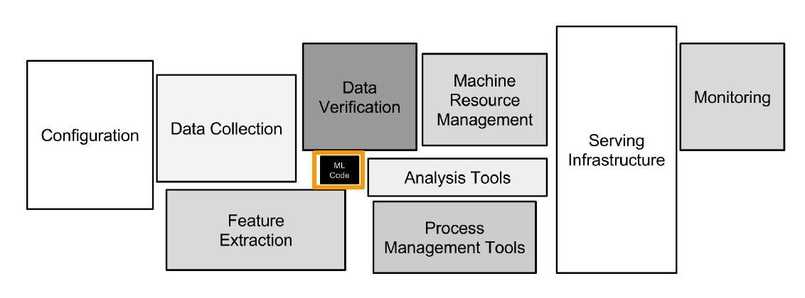
01.
MLflow 소개
Why MLOps
머신러닝 프로젝트에서 ML Code가 차지하는 비중은 크지 않다.
ML Code를 작동시키기 위한 모듈들을 개발하는데 시간이 더 오래 걸리는 경우가 많다.

Slide 5
01.
MLflow 소개
What is MLflow
MLflow는 End-to-End machine learning lifecycle을 관리하는 오픈소스 플랫폼이며 모든 기계 학습 라이브러리 및 프로그래밍 언어와 함께 사용할 수 있다.
4가지 Mlflow 주요 기능:
1. MLflow Tracking : 실험의 파라미터와 결과를 기록한다.
2. MLflow Projects : ML code를 재사용할 수 있게 패키징할 수 있다. (Like docker image 파일처럼 간단하게 재사용가능)
3. Mlflow Models : ML 모델 Inferece API를 제공한다.
4. MLflow Model Registry : ML 실험 과정에 자연스럽게 사용할 수 있다.

Slide 6
02.
Mlflow Tracking
Needs
SVM
데이터 추가
Word2vec + TextCNN
Dropout
데이터 제거
Naive Bayes
Learning Rate
…
…
…
형태소 분석기 변환
Word2vec + TextCNN
Batch Size
형태소 분석기 변환
Fasttext + TextCNN
Optimizer
KoBERT
영화 리뷰의 긍정 부정을 분류하는 ML 모델을 만들어야 하는 과업 발생
수많은 실험 반복

Slide 7
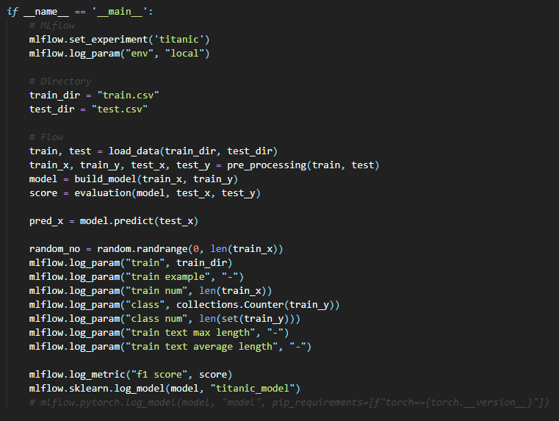
02.
Mlflow Tracking
Needs

Slide 8
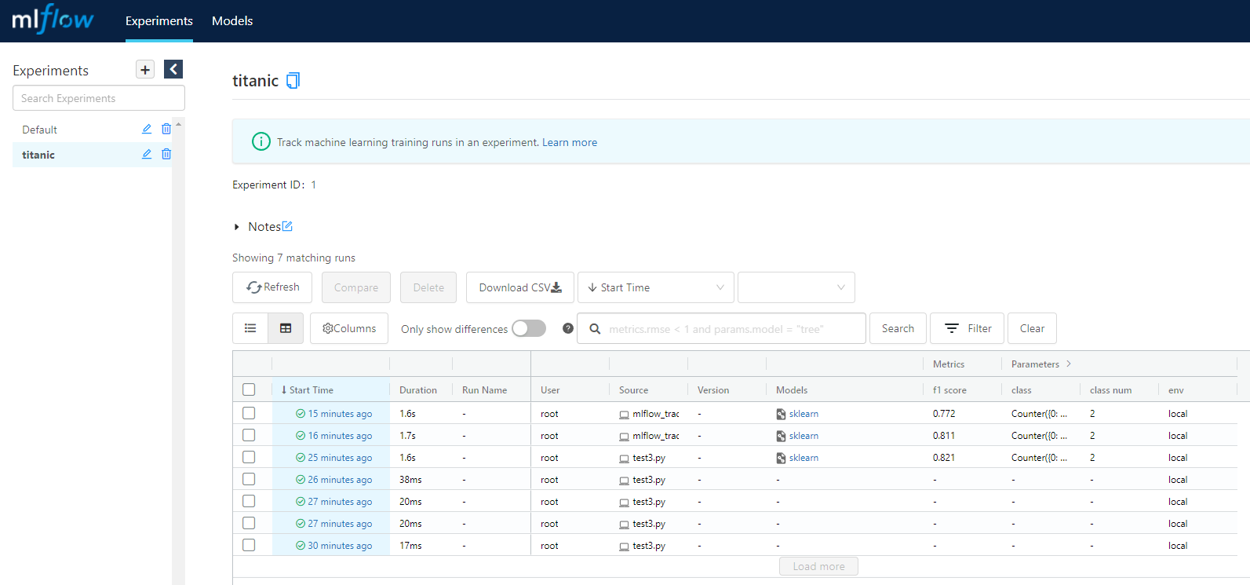
02.
Mlflow Tracking
Needs

